Slide 1

股票代碼：1802
發言人：財務本部
林嘉明總經理
以先進的技術 全公司的品質管理 提供客戶滿意的產品
2021-11-18

Slide 2
免責聲明
本簡報與同時發布之相關訊息，取自公司內部與外部資料，及對未來的展望，反映本公司迄今對未來的看法。對於這些看法在未來若有任何改變或調整時，本公司不負責隨時提醒或更新。
➢
本公司並未發布財務預測，簡報中有關公司的財務、業務或Q&A之說明，可能與未來實際結果存有差異。此差異原因可能包括市場需求變化、出廠價格與原物料價格波動、同業競爭行為、國際經濟局勢、匯率波動、上下游供應鏈等其他各種本公司所不能掌控之風險因素。

Slide 3
主題綱要
台玻集團簡介
生產基地
產品介紹
2021年營運概況
市場現況與發展
Q&A

Slide 4
台玻集團簡介
創立時間 | 1964年
資本額 | 新台幣290.8億元
董事長 | 林伯豐先生
全球員工人數 | 12,880人 (2021.9.30止)
股票上市時間 | 1973年於台灣證券交易所股票上市
主要產品 | 平板玻璃 玻璃纖維 玻璃器皿

Slide 5
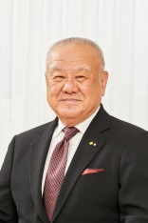
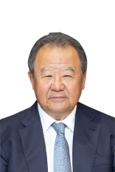
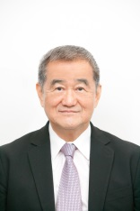
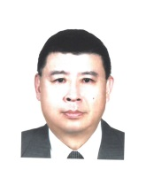
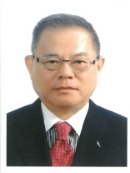
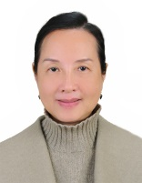

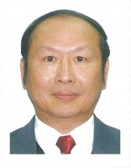
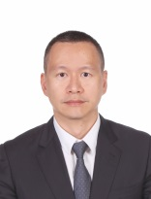
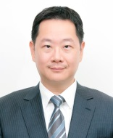
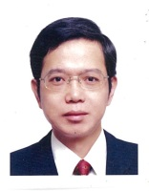

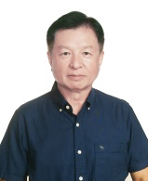
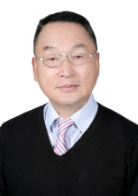
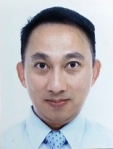
台玻集團簡介
台灣玻璃工業有限公司第 20 屆董事 / 第 3 屆審計委員 (2021-2024)
林伯豐
Lin, P F
林伯實
Lin, P S
林伯淳
Lin, P C
林瀚東
Lim, H T
彭誠浩
Peng, C H
徐莉玲
Hsu, L L
林嘉宏
Lin, C H
林嘉佑
Lin, C Y
林嘉明
Lin, C M
蔡增銘
Tsai, T M
蘇育德
Su, Y T
連勝武
Lien, S W
林聖忠Lin, S C
林瑞岳
Lin, Z Y
王瑜哲Wang, Y C

Slide 6
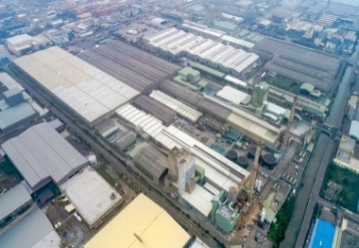
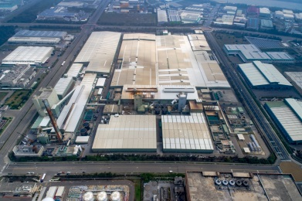
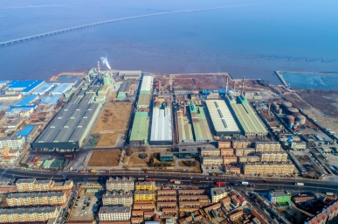
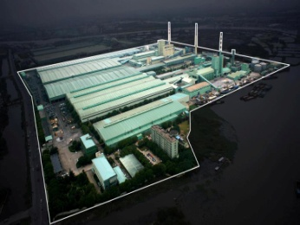
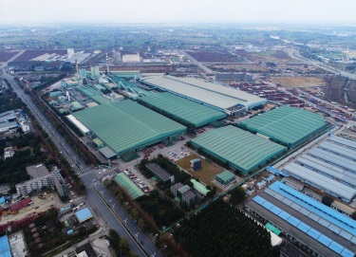
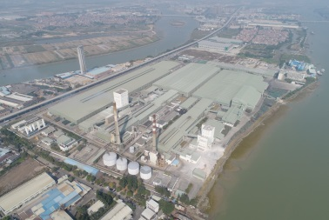
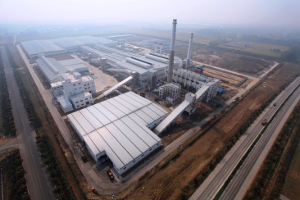
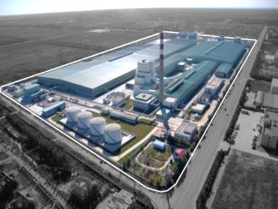
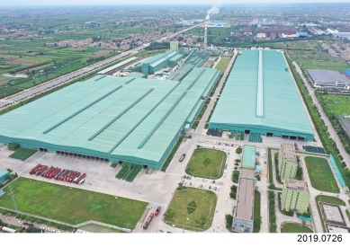
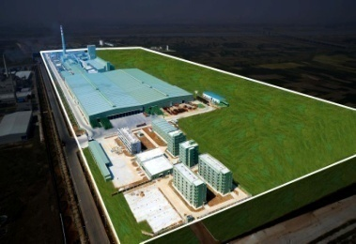
生產基地─平板玻璃
台灣台中廠 TF | 台灣鹿港平板廠 TF-4 | 青島廠 QFG | 昆山廠 CFG | 成都廠 CDG
250,068 M² | 260,343 M² | 429,126 M² | 404,770 M² | 452,027 M²
窯爐*1 140,000 mt/y | 窯爐*1 200,000 mt/y | 窯爐*1 150,000 mt/y | 窯爐*2 383,250 mt/y | 窯爐*2 470,000 mt/y
東莞廠 HNG | 東海廠 DHG | 天津廠 TJG | 咸陽廠 TXY | 安徽廠 TAH
364,907 M² | 398,096 M² | 300,448 M² | 452,703 M² | 572,643 M²
窯爐*2 372,000 mt/y | 窯爐*2 400,000 mt/y | 窯爐*1 180,000 mt/y | 窯爐*1 438,000 mt/y | 窯爐*1 438,000 mt/y
天津廠
6

Slide 7
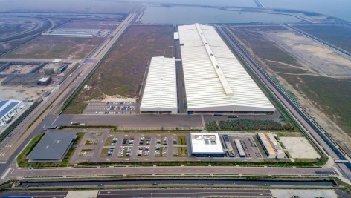
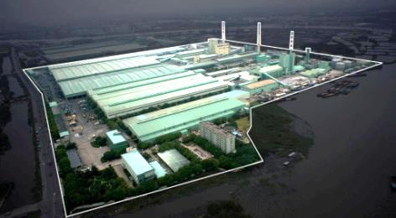




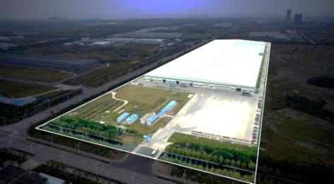
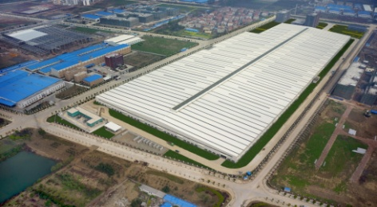
生產基地─Low-E節能玻璃
台灣彰濱廠 TC | 昆山廠 CFG | 成都廠 CDG | 東莞廠 HNG
272,480 M² | 404,770 M² | 452,027 M² | 364,907 M²
Line*1 4,000,000 m²/y | Line*1 4,000,000 m²/y | Line*2 10,000,000 m²/y | Line*1 6,000,000 m²/y
天津廠 TJG | 咸陽廠 TXY | 太倉廠 TTAR | 武漢廠 TWAR
300,448 M² | 452,703 M² | 199,525 M² | 222,000 M²
Line*1 4,000,000 m²/y | Line*1 7,800,000 m²/y | Line*1 4,500,000 m²/y | Line*1 5,800,000 m²/y
7

Slide 8
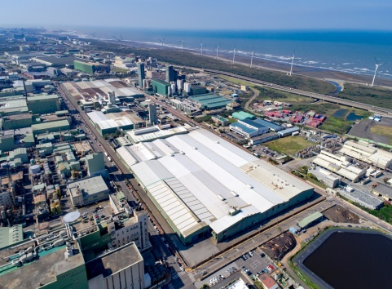
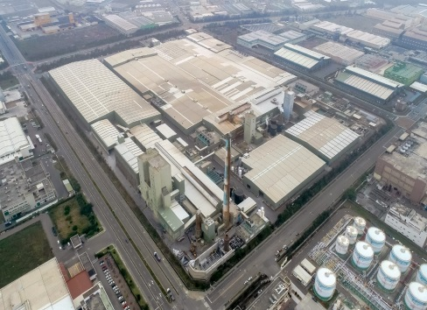
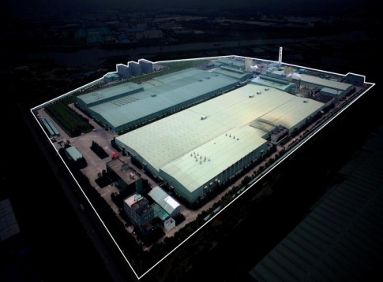
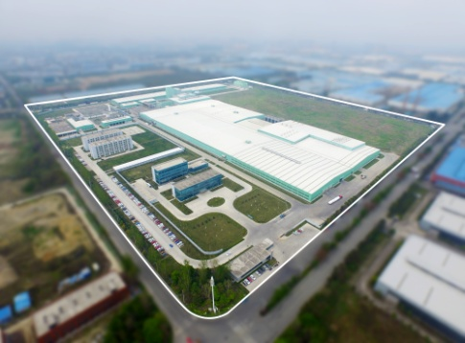
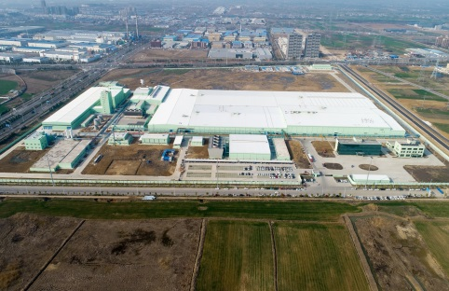
生產基地─玻璃纖維增強絲/玻璃纖維布
台灣桃園廠 TT | 台灣鹿港廠 TL | 昆山廠 TGF | 成都廠 TCD
181,181 M² | 260,343 M² | 323,539 M² | 362,668 M²
FRP玻纖*1 80,000mt/y | 電子級玻纖布*1 20,000 mt/y | 電子級玻纖布*3 30,000 mt/y | 電子級玻纖布*1 30,000 mt/y
蚌埠廠 TBF
370,668 M²
電子級玻纖布*1 35,000 mt/y
8

Slide 9
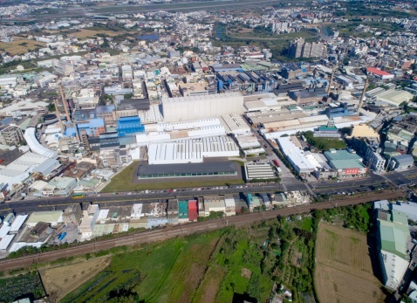
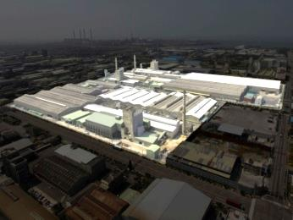
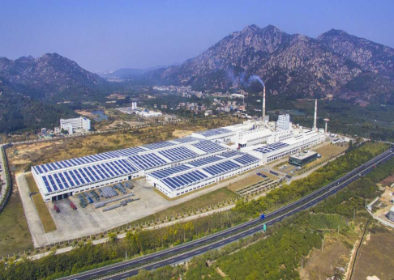

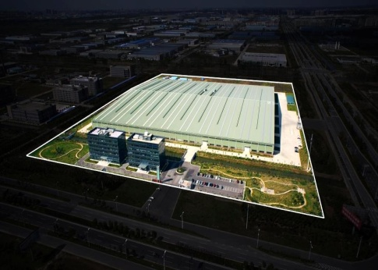
生產基地─容食 / 微薄 / 太陽能 / 汽車玻璃
容食廚玻璃 | 微薄玻璃 | 太陽能玻璃
台灣新竹廠 TS | 台灣台中廠 TF-5 | 福建廠 FPG
129,090 M² | 250,068 M² | 388,822 M²
容器*6、廚器*1 169,000 mt/y | 微薄玻璃*1 29,280 mt/y | 光伏玻璃*1 237,250 mt/y
汽車玻璃
台灣台中廠 TAGC | 鹽城廠 TYAU
250,068 M² | 132,755 M²
汽車玻璃*1 250,000 台 | 汽車玻璃*5 2,000,000 台
9

Slide 10
主要業務及產品
事業部 | 產 品 類 別
平板事業部 | ● 浮式明板玻璃 ● 強化玻璃 ● 浮式色板玻璃 ● 網印漆板玻璃 ● 壓花玻璃 ● 熱處理增強玻璃 ● 低輻射玻璃 ● 膠合玻璃 / 高性能隔音膠合玻璃 ● 低輻射真空玻璃 ● 彎曲玻璃 / 彎曲強化玻璃 ● 反射玻璃 ● 銀鏡玻璃
纖維事業部 | ● 玻璃纖維增強絲 ● 玻璃纖維紗 ● 玻璃纖維布
容食事業部 | ● 容器 ● 食器 ● 廚器 ● 食廚器玻璃加工 ● 自有品牌
新材料事業部 | ● 微薄玻璃
太陽能事業部 | ● 優白玻璃 ● 超白光伏玻璃
汽車玻璃事業部 | ● 汽車玻璃

Slide 11
綠色產品

Slide 12
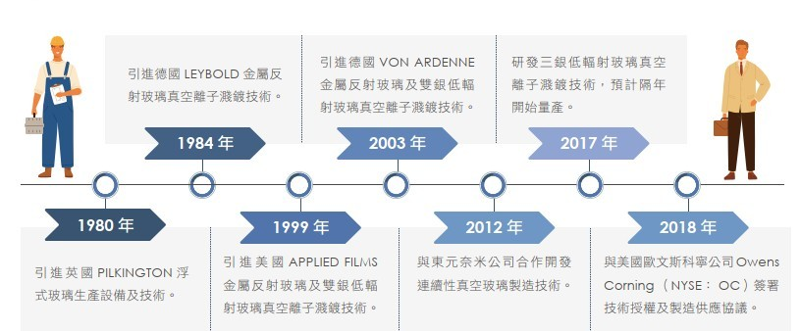
產品介紹
平板玻璃
台玻的平板玻璃全產品100%通過歐盟CE，美國ANSI，台灣CNS等相關規範。我們生產平板銀鏡使用先進的無鉛銅製程，避免重金屬污染傷害下游商品。同時我們積極推廣熱浸處理強化玻璃應用，使其即便破裂，也會成為小碎片減少傷害。膠合玻璃因中間夾著強韌而富粘著力的中間膜，不易受衝擊而被貫穿，破損後玻璃片不易飛散，因此比其他種類玻璃具較高之耐震性、防盜性、防爆性、防彈性。複層、鍍膜、真空等節能玻璃其優異的隔熱效果，能降低室內、外的熱交換，進而減低室內製冷、空調設備的能源消耗。
技術合作

Slide 13
產品介紹
綠色產品 — 平板玻璃類
新世代節能玻璃產品Low-E玻璃，既能有效阻絕太陽光中的熱輻射線，又能保持良好的透光率，解決了採光與隔熱的矛盾，同時亦可有效大幅節省空調耗能；台玻Low-E玻璃產品，具有CNS12681國家標準及ISO 9001國際品保認證，且具有美國複層玻璃協會IGCC的品質認證，目前已被廣泛應用在為建築物上。
台玻集團採用最先進的鍍膜技術研發出無銀Low-E (JN88)，和一般Low-E 鍍膜相比，JN88膜層結構中不再含有一般Low-E鍍膜的特徵材料-金屬銀，其所採用的是硬質半導體奈米材料膜，仍保持很低的表面輻射率，在具有優異保溫性能的同時，膜層所擁的高硬度、耐磨性、抗氧化性，能暴露在空氣中使用而不會有氧化及膜層變質問題。JN88的誕生更增加了離線Low-E玻璃的多元應用性。
在室內面採用JN88不僅能保證產品性能的穩定性，更顯著降低膠合玻璃及單片玻璃之熱傳導係數，有效降低能源耗損，提昇建築物節能效果及價值。採用雙Low-E複層後，使單腔複層玻璃的U值接近雙腔複層玻璃，直接降低幕牆玻璃成本，也減輕了幕牆對建築整體的負載，對於建築物能耗提升、投資成本降低有顯著的效益。

Slide 14
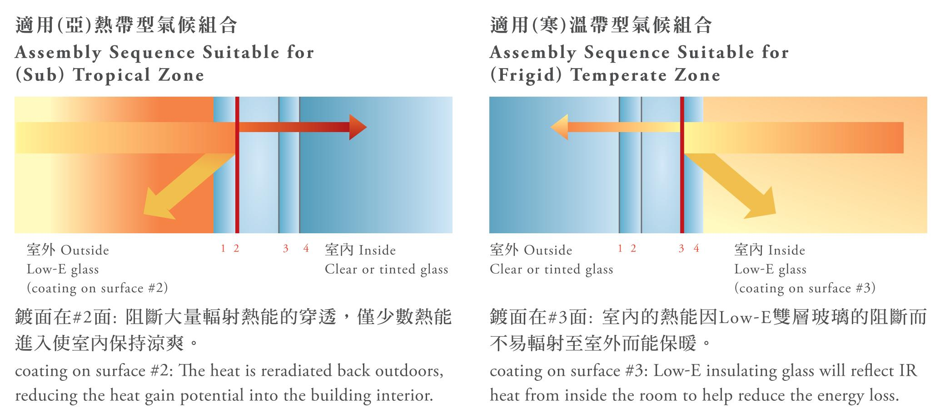
產品介紹
何謂 Low-E 低輻射玻璃：
Low-E (Low-Emissivity；低輻射)玻璃是減低日照熱能的最好建材玻璃選擇，可反射大多數紫外線與紅外線，防止室內溫度因日照而上升，達成節能減碳的環保目標。
由於太陽熱輻射主要有紫外線、可視光及近紅外線。當太陽熱輻射照射玻璃，由玻璃再將熱輻射散發出去的能力，稱為輻射率(emissivity；ε值) *註，當輻射率(ε值)愈低其隔熱性愈好。
Low-E 玻璃，即是利用玻璃上的鍍膜層，阻擋太陽的熱輻射。根據大陸GB規定，輻射率(ε值)在0.25以下的鍍膜玻璃，才能稱為 Low-E 玻璃。

Slide 15
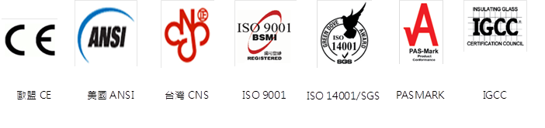



產品介紹
平板玻璃相關認證
更多平板玻璃介紹請掃描QR Code

Slide 16
產品介紹
玻璃纖維
相較金屬支撐材料，玻璃纖維有極佳的耐腐蝕耐候性，同時具有低成本，高強度/重量比優勢，使用壽命更長。玻璃纖維布依其織造結構及特性的不同，其產品非常多元、多樣化，亦被廣泛地運用於保溫、隔熱、防火及材料補強等用途。
全產品100%符合RoHS及REACH規範。應用於食品接觸部分，依照客戶需求的不同申請各國認證，目前共有4產品符合美國FDA法規，8產品通過歐盟EU 10/2011及德國飲用水BfR認證，以及2產品符合法國飲用水CAS要求。產品的品質符合CNS國家標準，依不同客戶要求，於標籤上標註正字標記。玻璃纖維布、玻璃纖維紗包裝標籤，均標註符合RoHS。
隨著5G時代在2020年來臨，全球資訊傳輸進入高頻高速時代。網通設備用印刷電路板(PCB)，必須使用低介電(Low DK)材料，才能有效達到5G高頻高速的性能要求。台玻繼美、日後，成為第3家成功開發出用於高階PCB之Low DK玻璃纖維布之廠商，並經國內外終端大廠認證，開始應用於5G設備。但受到2020年心冠肺炎爆發影響，5G爆發期延後，但隨著各國5G建置持續進行，越來越多車廠投入電動車生產，預期2021年玻璃纖維布需求將進入快速成長期，台玻也將持續配合客戶需求，增加Low DK、超薄布生產，並持續開發更薄、附加價值更高之產品。

Slide 17


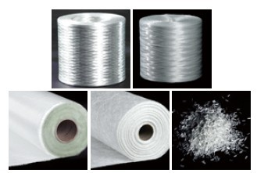
產品介紹
更多玻璃纖維介紹請掃描QR Code:
直捲紗束、併股紗束
編紗束、切股毡、切股

Slide 18
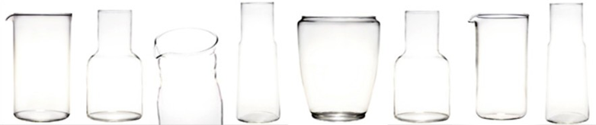
產品介紹
玻璃器皿
玻璃容器的絕佳透明度，能讓產品表現出真實色彩；且其易於封蓋、長時間保存以及可直接微波加熱的優點，是現代人生活不可或缺的產品。容食玻璃產品之工廠全數通過ISO9001品質管理系統及FSSC 22000食品安全相關認證，全產品100%符合台灣食品器具容器包裝衛生標準，因應客戶要求亦可提供通過RoHS及REACH規範產品。耐熱產品系列，奶瓶100%通過歐盟最新EN 14350檢測，咖啡壺可依客戶需求於外箱標記耐熱溫差範圍。
2019年，我們全力開發高單價異型瓶市場，耐熱容器持續深化奶瓶市場及拓展新客戶。台玻亦成立回收玻璃處理中心，將資源回收玻璃清洗再利用，並定期送樣SGS驗證鉛含量；此外，我們於廠內下腳料碎玻璃，也透過金屬探測器檢驗後回收再利用。對銷售後客戶碎玻璃之產出回收部份，則與春池玻璃合作，回收銷售至中、下游玻璃工廠的碎玻璃，清洗並以金屬探測器檢驗後去除多數不鏽鋼、鋁、銅、錫等金屬污染物，提升生產品質。2020年平均回收再利用率達54.92%，持續提升再利用率。

Slide 19
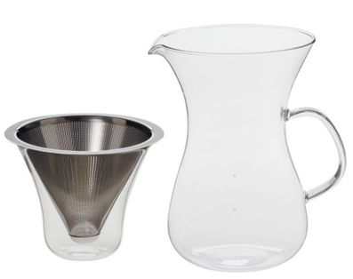


產品介紹
自有品牌-TG
台玻生產容食器技術已達到國際知名品牌水準，創立自有品牌TG，以注重生活品味的新族群為對象。為創造品牌形象、樹立產品風格，我們邀請國際設計大師深澤直人，將日本匠人的精神，融入其對台灣文化的觀察，用心感受人與人之間的關係，將台灣人給予他的真切感受，「親切」、「溫和」、「自然」融入設計，結合對台灣文化深入的觀察，使玻璃製品注入了新生命。

Slide 20
產品介紹
TG品牌目前已獲獎項肯定包括：2020年以「耐熱玻璃涼水壺」獲得第29屆台灣精品獎及以「台灣相思木玻璃儲物罐」獲得2020年台灣工藝品牌認證。從台灣出發，放眼世界市場。

Slide 21
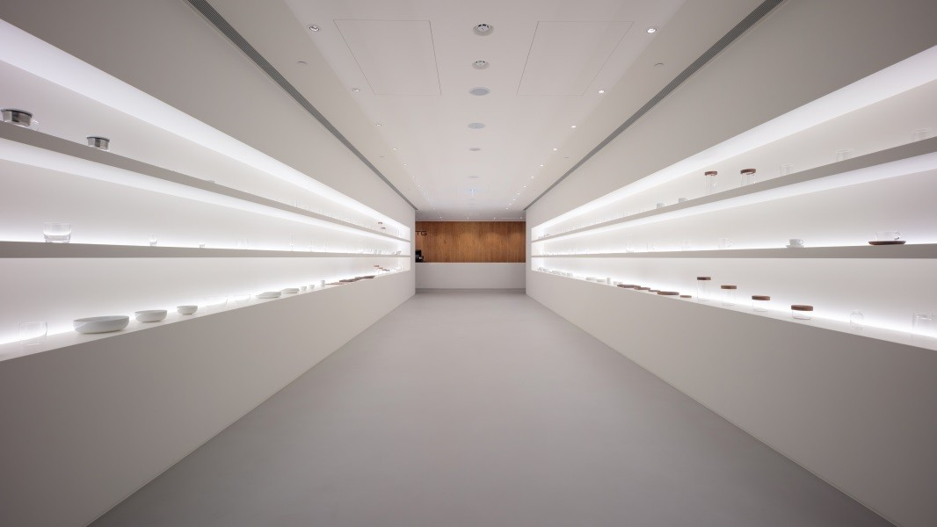
產品介紹
TG旗艦店2020年12月15日於南京東路台玻大樓一樓開幕，旗艦店之空間設計是由深澤直人大師與台灣何侯設計侯貞夙建築師合作完成；此外深澤直人大師也為旗艦店規劃全新系列玻璃產品設計、標幟設計、包裝設計及室內設計，這是深澤大師在全球的首間總體設計的商業空間；櫥窗則是展出日本商業攝影大師藤井保(Tamotsu Fujii)為TG產品拍攝之作品。

Slide 22
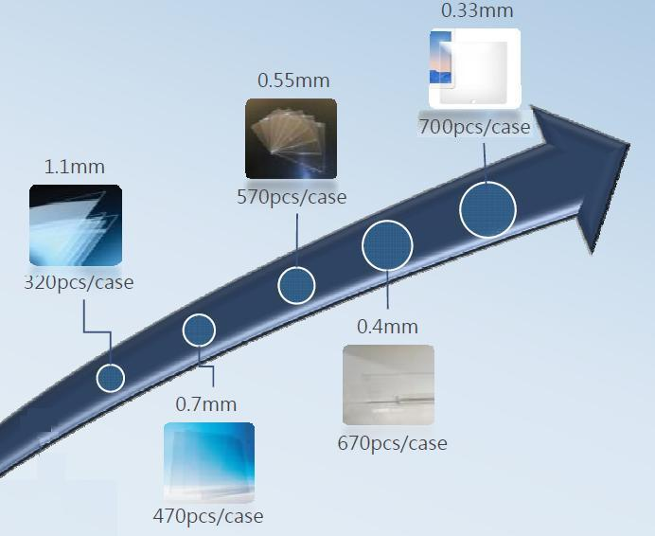
產品介紹
超薄玻璃
台玻台中廠為全新超薄觸控玻璃生產線，全面導入電腦化自動生產管理系統、無塵室及機械手臂收片等設備。2014年11月正式投產，可量產0.33~1.1mm超薄玻璃，其中0.55~1.1mm玻璃產品可用於ITO觸控面板，0.33~0.4mm玻璃產品可用於3C產品螢幕保護貼。產品經多重檢驗嚴格把關，達到高品質國際水準，可供應國內外電子大廠生產高品質之消費性產品。

Slide 23
2021年營運概況

Slide 24
2021年營運概況

Slide 25
2021年營運概況

Slide 26
市場現況與發展
平板玻璃
台玻集團營業收入中平板玻璃佔60%以上，尤以中國大陸為主要市場，相較於2020年美國及歐盟仍未完全由疫情脫困，經濟復甦緩慢，中國大陸已逐漸擺脫新冠肺炎疫情影響，成為全球復甦最快，2020年GDP維持正成長之主要經濟體。
2021年中國大陸為維持經濟成長動能，採取擴大內需，強調以內循環的方式提振經濟，終端玻璃市場需求增加，帶動整體平板玻璃價格上漲，台玻集團2021年前三季平板玻璃合併營業收入較同期增長51%，營業利益增加NT$61.5億元。
惟2021年第四季受中國大陸能耗雙控政策，及進入冬季北方建築工地停工期即將到來影響，預期銷售量及銷售價格將下調。
展望2022年中國大陸平板玻璃市場，將持續淘汰不合環保法規之窯爐產線，及為因應節能要求增加建築玻璃用量，預期整體玻璃產業需求仍大於市場供給量。

Slide 27
市場現況與發展
玻璃纖維
電子級玻璃纖維布方面，2021年前三季受惠於下游應用市場景氣走揚，需求增加，生產量供不應求，玻纖布價格較同期上漲，產業景氣循環步出谷底。
台玻低介電玻纖布在2020年與國內外各知名銅箔基板(CCL)廠搭配，已陸續在各大國際終端廠取得認證，用於5G設備、高階伺服器、車載裝置、高階顯卡等用途，5G 高頻高速性能，將推升光通訊需求升級，雖然全球 5G 基礎建設因疫情衝擊遞延，但5G已是全球共同發展趨勢，相關基礎建設需求並未消失，僅遞延發生。
對於FRP，隨汽車、電子電器及全球經濟逐漸復甦的影響，2021年已回復到疫情前之正常產能及銷量，預期若全球疫情控制得宜，2022年之FRP市場供需情況不會有太大變化。

Slide 28
市場現況與發展
玻璃器皿
內外銷客戶需求穩定成長，外銷市場主要集中在美國地區，惟2021年以來缺艙、缺櫃及塞港等情況未有效改善，導致出貨量低於預估數，預期2022年第一季有效緩解缺櫃情況後，出貨量可恢復正常；另為填補外銷市場受缺櫃影響減少出貨的量，增加投標內銷市場各項標案，包含酒類及防疫酒精瓶等。綜上，玻璃器皿受航運缺櫃影響，2021年度銷貨收入整體略低於2020年度。
2021年第四季耐熱容器與廚器產線合併成1窯2線已正式輪替生產，主要生產高附加價值產品，淘汰價格較低的產品，以利降低成本，產銷平衡並去化庫存，預期2022年耐熱容器及廚器產品可望轉虧為盈。

Slide 29
Q&A
感謝聆聽 謝謝指教
Thanks for your attention.
Have a great day.

